Slide 1
尼泊爾 7.9級強烈大地震
Updated: 29-4-2015

Slide 2
考考你．尼泊爾知識

Slide 3
考考你．尼泊爾知識
1. 尼泊爾的毗鄰國家是
A. 緬甸和老撾
B. 中國和印度
C. 加拿大和美國
D. 巴基斯坦和阿富汗

Slide 4
考考你．尼泊爾知識
1. 尼泊爾的彼鄰國家是
A. 緬甸和老撾
B. 中國和印度
C. 加拿大和美國
D. 巴基斯坦和阿富汗

Slide 5
考考你．尼泊爾知識
2. 尼泊爾的最高山峰是
A.洛子峰
B.干城章嘉峰
C.喬戈里峰
D.珠穆朗瑪峰

Slide 6
考考你．尼泊爾知識
2. 尼泊爾的最高山峰是
A.洛子峰
B.干城章嘉峰
C.喬戈里峰
D.珠穆朗瑪峰

Slide 7
考考你．尼泊爾知識
3. 尼泊爾的主要宗教是
A. 印度教
B. 佛教
C. 伊斯蘭教
D. 基督教

Slide 8
考考你．尼泊爾知識
3. 尼泊爾的主要宗教是
A. 印度教
B. 佛教
C. 伊斯蘭教
D. 基督教

Slide 9
考考你．尼泊爾知識
4. 尼泊爾的人類發展指數在187國家中排名
A. 143
B. 157
C. 171
D. 185

Slide 10
考考你．尼泊爾知識
4. 於2014年，尼泊爾的人類發展指數在187國家中排名
A. 143
B. 157
C. 171
D. 185

Slide 11
考考你．尼泊爾知識
5. 尼泊爾該次地震為
極淺地震 (0-30公里)
淺層地震 (31-70公里)
中層地震 (71-300公里)
深層地震 (301-700公里)
Notes:
地震震源深度在０－30公里者稱為極淺地震（very shallow earth quake）。在31－70公里間者稱為淺層地震（shallow earthquak）。在 71－300公里間者稱為中層地震（intermediate earthquake）。在 301 －700公里之地震為深 層地震（deep earthquake）。

Slide 12
考考你．尼泊爾知識
5. 尼泊爾該次地震為
極淺地震 (0-30公里)
淺層地震 (31-70公里)
中層地震 (71-300公里)
深層地震 (301-700公里)
Notes:
尼泊爾昨天的7.9級地震，震源深度只有15公里，屬於淺層地震。由於震源近地面，釋放的能量集中在較少的地方，破壞力更大。專家指，今次地震釋放的能量，是2008年中國四川省汶川地震的1.4倍。
地質專家指出，地震震源深度和震央位置，有時比震級更重要。在同一震級下，淺層地震破壞力遠比深層地震大，因為深層地震震源離地面較遠，地震能量傳送時間較長，抵達地面時能量衰減較多，地面搖晃程度因此較低；淺層地震離地面距離近，能量傳送至地面時間短，地面搖晃程度較高，破壞力也較大。 美國地質勘探局將震源深度分三種，70公里以內屬淺層地震，70至300公里之間屬中層，300公里以上屬深層。在陸地發生的地震，95%以上是淺層地震，對人類影響最大。中層地震90%以上發生在環太平洋地震帶上，深層地震多發生在太平洋一帶的深海溝附近，兩者一般不會造成災害。 尼泊爾位處喜瑪拉雅山脈，鄰近印度及歐亞板塊邊緣，全國領土都屬地震帶範圍，地震災害連年，其中1934年發生的尼泊爾比哈爾8級大地震殺傷力最強，死亡人數估計達1.08萬至1.2萬人。 尼泊爾地震科技協會/美國地質勘探局

Slide 13
2015年4月25日， 尼泊爾發生7.9級强烈地震， 已造成過萬人死傷， 估計死亡及受災人數會繼續上升。
Notes:
香港紅十字會
「尼泊爾地震2015」- 常見問題與答案
只供內部使用及傳閱
(最後更新︰2015年4月27日, 中午12:00)
4月25日，尼泊爾發生7.9級强烈地震，震央距離首都加德滿都約80公里，隨後發生多次餘震，已造成至少3,200人死亡，大約6,535人受傷，多人仍埋在瓦礫中等待救援，估計死亡人數和受災人數會繼續上升

Slide 14
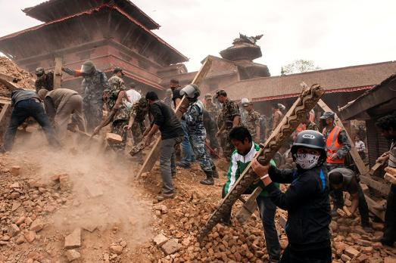
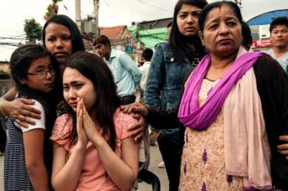
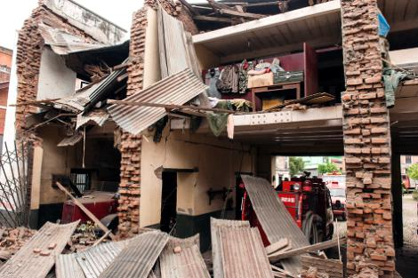
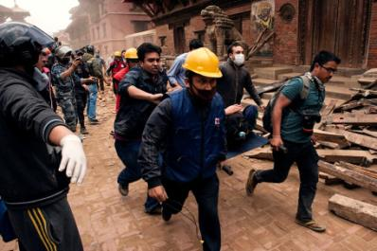

Slide 15
人道危機

Slide 16
人道危機
尼泊爾政府宣佈國家進入緊急狀態，呼籲國際社會協助救援
尼泊爾於4月25日發生7.9級强烈地震，隨後發生多次餘震，已造成過萬人死傷，多人仍埋在瓦礫中等待救援
由於現時為登山的旅遊旺季，地震引發當地登山熱點雪崩，最少有18名登山者罹難

Slide 17
人道危機
根據聯合國的災情評估報告顯示，是次地震受影響了800萬人，當中有200萬人分布在11個受災最嚴重的區域。
直至4月28日，已造成至少4,300人死亡，超過8,000人受傷
災區逾5,000座建築物倒塌，主要基礎建設受損，電力中斷，通訊並不穩定
首都加德滿都主要醫院保持運作，但已擠滿傷者 ，部份傷者需要在室外接受治療。
尼泊爾政府在加德滿都開放了16個臨時營地，收容無家可歸的災民
加德滿都國際機場維持有限度運作，但受餘震影響，機場需間歇性封閉，影響救援物資的運送
Notes:
Updated:
根據聯合國的災情評估報告顯示，是次地震受影響了800萬人，當中有200萬人分布在11個受災最嚴重的區域。
直至4月28日，已造成至少4,300人死亡，超過8,000人受傷
部份傷者需要在室外接受治療。

Slide 18
除尼泊爾，其他受影響國家包括南亞地區的 印度、孟加拉、 巴基斯坦，以及中國。

Slide 19
人道危機
中國西藏 日喀則市最少8個县和阿里地區的普蘭县30萬人受災。
據西藏自治區民政廳報告，現已造成西藏自治區25人死亡，4人失蹤，117人受傷，1685戶房屋倒塌，15408戶房屋不同程度損壞
印度 在印度北部比哈爾邦(Bihar)、錫金(Sikkim)等地區有大量建築物損毀，比哈爾邦多個地區電力及通訊中斷，超過60人死亡
孟加拉 首都達卡(Dhaka)有多幢房屋損毀，超過6人死亡
Notes:
Updated:
西藏日喀則市最少8個县和阿里地區的普蘭县30萬人受災。
據西藏自治區民政廳報告，截至4月28日9時統計，尼泊爾8.1級地震及其餘震共造成西藏自治區25人死亡，4人失蹤，117人受傷，1685戶房屋倒塌，15408戶房屋不同程度損壞。

Slide 20
人道需要

Slide 21
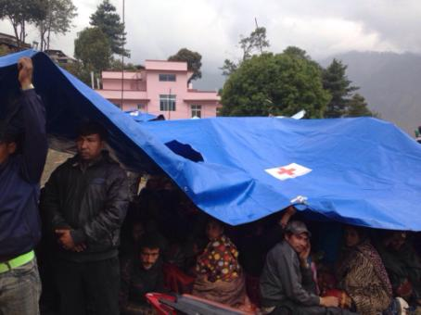
人道需要
超過140萬人需要緊急食物援助
緊急醫療服務
帳篷
清潔食水
基本生活用品
安全的棲身之所
Notes:
根據
香港紅十字會
「尼泊爾地震2015」- 常見問題與答案
只供內部使用及傳閱
(最後更新︰2015年4月27日, 中午12:00)
Updated:
超過140萬人需要緊急食物援助。

Slide 22
人道挑戰

Slide 23
紅十字會與紅新月會國際聯合會亞太區 總監Jagan Chapagain
「我們極度關注位處偏遠地區，而接近震央的城鎮及村落中群眾的情況。由於道路被嚴重破壞，或受山泥傾瀉所堵塞，以致通訊受阻，令我們無法與當地城鎮的紅十字會聯絡了解最新情況，預計災情會進一步惡化及有更多的人命傷亡。」
「我們暫時未知災情實際狀況，但這是尼泊爾自1934年以來，最具破壞力的一場地震，現時當地居民急需大量救援物資如食物、食水、醫療及緊急棲所。」

Slide 24
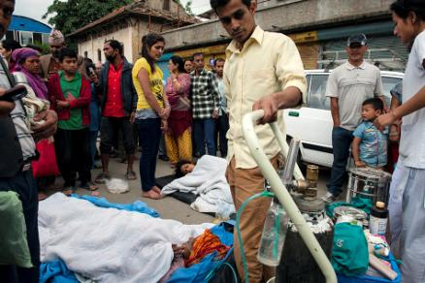
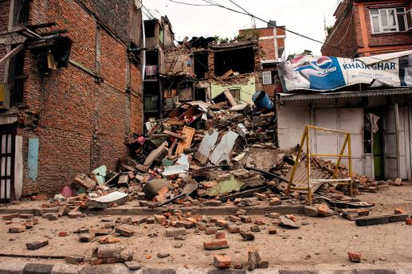

Slide 25
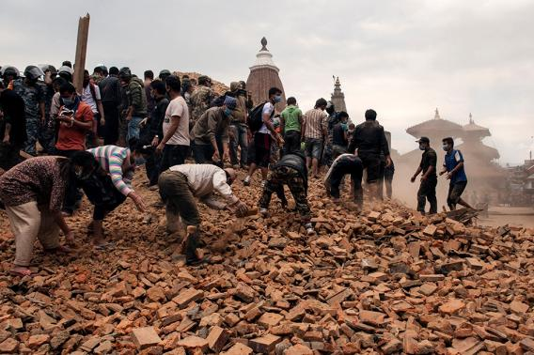
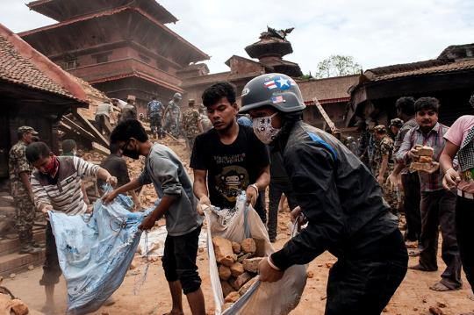

Slide 26
人道救援及行動

Slide 27
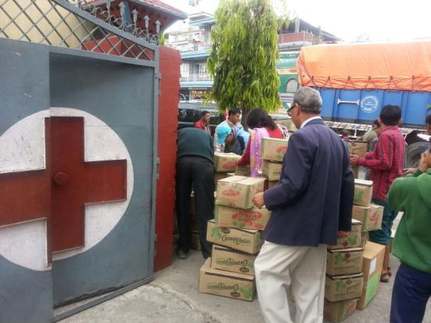
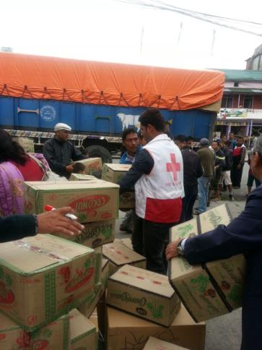
國際紅十字會已設立網上專頁，為因地震與家人失散的災民提供緊急尋人服務，尋人名單名登記資料可瀏覽http://familylinks.icrc.org/nepal-earthquake/en/

Slide 28
紅十字會與紅新月會國際聯合會
即時從緊急賑災金撥款超過港幣400萬元支持尼泊爾紅十字會的賑災工作。
各國的搜救隊伍已陸續抵達當地並且展開搜救工作，希望盡快救出生還者。
向全球緊急呼籲港幣2.7億元，為災民提供賑災物資、醫療服務、清潔食水、臨時帳篷、為死難者家庭提供安全而有尊嚴的屍體處理措施 ，及支持災後重建工作。
啟動全球災難應變機制，派出多隊緊急災害應變組和救援隊到當地參與協調及評估，包括基礎醫療、災區醫院、緊急網絡通訊和緊急物流支援 
Notes:
updated:
各國的搜救隊伍已陸續抵達當地並且展開搜救工作，希望盡快救出生還者。

Slide 29
尼泊爾紅十字會
動員約1,500名義工和300名職員到災區進行以下工作﹕
1) 評估災情
2) 在瓦礫中搜救生還者，為傷者提供急救服務
3) 為災民提供臨時棲身的帳篷
4) 緊急尋人服務，為災民重建家庭聯繫
5) 血庫正為主要醫院提供血液

Slide 30
印度紅十字會
派出緊急災難應變小組到印度災區支援搜救及賑災工作。
中國紅十字會
在緊急救援階段向尼泊爾地震災區提供500萬元人民幣的人道援助(其中包括2000頂帳篷)。
緊急啟動三級應急響應，並向災區緊急調運棉帳篷、棉被、衣物等價值101.51萬元的救災款物，該批應急物資正在付運途中。
西藏自治區日喀則紅十字會已趕赴災區開展救災工作。
Notes:
Updated:
中國紅十字會決定在緊急救援階段向尼泊爾地震災區提供500萬元人民幣的人道援助(其中包括2000頂帳篷)。
中國紅十字會緊急啟動三級應急響應，並向災區緊急調運棉帳篷、棉被、衣物等價值101.51萬元的救災款物，該批應急物資正在付運途中。
● 西藏自治區日喀則紅十字會已趕赴災區開展救災工作。

Slide 31
香港紅十字會
設立「尼泊爾地震緊急尋人服務熱線」，協助旅居香港的市民尋找身在尼泊爾災區因是次地震而失去聯絡的家人。直至現時，本會已收到17宗的尋人查詢。
緊急撥款港幣50萬元支持尼泊爾的賑災工作，包括派醫護人員到當地協助國際紅十字會賑災。 截至4月28日，本會共籌得超過港幣367萬元的公眾捐款，當中並無政府撥款。
一名資深賑災人員正身處重災區之一的樸卡拉(Pokhara)，聯同尼泊爾紅十字會在現場評估災情，協助物資派發。
一名賑災人員亦加入國際紅十字會設於吉隆坡的區域總部，協助統籌整個國際紅十字會針對尼泊爾地震的賑災工作。
由即日起至5月10日到全港7-Eleven便利店捐款
請將劃線支票或存款收條正本連同捐款表格(個人/機構)寄回本會 (地址︰香港夏慤道33號 香港紅十字會總部)，以便發出捐款收據。
Notes:
Updated:
截至4月28日，本會共籌得超過港幣367萬元的公眾捐款，當中並無政府撥款。
包括派人醫護人員到當地協助國際紅十字會賑災。

Slide 32
捐款
本會現接受公眾就「尼泊爾地震2015」作指定捐款，
所收捐款均用作支援災區的賑災、重建及恢復工作。
捐款方法
街頭籌款 | 5月2 日及5月9日
7-11便利店捐款 | 即日起至5月10日以現金或八達通捐款
網上捐款 | HTTPS://donation.redcross.org.hk，選擇「尼泊爾地震2015 Nepal Earthquake 2015」
支票捐款 | 以抬頭「香港紅十字會南亞賑災金」 之劃線支票(請於支票背後註明「尼泊爾地震2015」)，寄回本會。
銀行入數： | 將善款存入「香港紅十字會南亞賑災金」 匯豐銀行 500-334149-010 恒生銀行 267-175123-009 中銀香港 012-806-00034033
請將存款收條正本連同捐款表格(個人/機構) (請於存款收條背後註明「尼泊爾地震2015」)寄回本會，以便發出捐款收據。 (本會地址︰香港夏慤道33號 香港紅十字會總部)
Notes:
Updated:
7-11便利店捐款
即日起至5月10日以現金或八達通捐款

Slide 33
捐款
本會現接受公眾就「西藏地震2015」作指定捐款，
所收捐款均用作支援災區的賑災、重建及恢復工作。
捐款方法
支票捐款 | 以抬頭「香港紅十字會中國賑災金」 (請於支票背後註明「西藏地震2015」)，並將劃線支票寄回本會。
銀行入數： | 將善款存入「香港紅十字會中國賑災金」 匯豐銀行 567-650155-016 恒生銀行 267-175123-001 中銀香港 012-806-0-000161-7 東亞銀行 514-40-39966-3
請將存款收條正本 (請於存款收條背後註明「西藏地震2015」)寄回本會，以便發出捐款收據。 (本會地址︰香港夏慤道33號 香港紅十字會總部)
Notes:
Updated:
支票捐款
● 以抬頭「香港紅十字會中國賑災金」(或Hong Kong Red Cross China Relief Fund) (請於支票背後註明「西藏地震2015」或 “Tibet Earthquake 2015”)，並將劃線支票寄回本會。（地址見下方）。
8.6 銀行入數
● 直接存入「香港紅十字會中國賑災金」 (或Hong Kong Red Cross China Relief Fund)：
銀行 戶口號碼
匯豐銀行 567-650155-016
恒生銀行 267-175123-001
中銀香港 012-806-0-000161-7
東亞銀行 514-40-39966-3

Slide 34
參與賑災
現時所有賑災工作主要由本會及當地紅十會的工作人員或政府派出專業人員承擔，故香港紅十字會不鼓勵未經賑災訓練的義工前往災區參與救援。
本會已有一群接受了培訓的賑災義工，以在有需要時前往災區。
若仍想加入海外服務義工行列，可以致電2507 7080查詢。

Slide 35
香港紅十字會網頁
http://www.redcross.org.hk/tc/home.html
香港紅十字會 Facebook 專頁
https://www.facebook.com/HKRedCross.official?fref=ts
香港紅十字會 境外賑災 專頁
https://www.facebook.com/HKRC.odr?ref=ts&fref=ts

